Slide 1
RİSK İZLEME VE YÖNLENDİRME ÇALIŞTAYI:
«RİSK YÖNETİM SİSTEMİ GÜNCELLEMESİ»

Slide 2
GAZİ ÜNİVERSİTESİ
Risk İzleme ve Yönlendirme Komisyonu
Üniversitemiz bünyesinde 2018 yılında faaliyete geçen Risk İzleme ve Yönlendirme Komisyonu, Üniversitemizin risk yönetim sürecinde karşılaşabileceği her türlü riskin tanımlanmasını, değerlendirilmesini, yönetilmesini ve rapor edilmesini sağlamaktadır.
Üniversitemizin risk yönetim stratejisinin ortaya konulmasına ilişkin ilkelerin ve bu süreçte yer alacak kişilerin görev, yetki ve sorumluluklarının belirlenmesi kapsamında çalışmalarını sürdürmektedir.
Komisyonumuz ilgili mevzuat hükümleri ile “Risk İzleme ve Yönlendirme Komisyonu Çalışma Usul ve Esasları” çerçevesinde görev yapmaktadır.

Slide 3
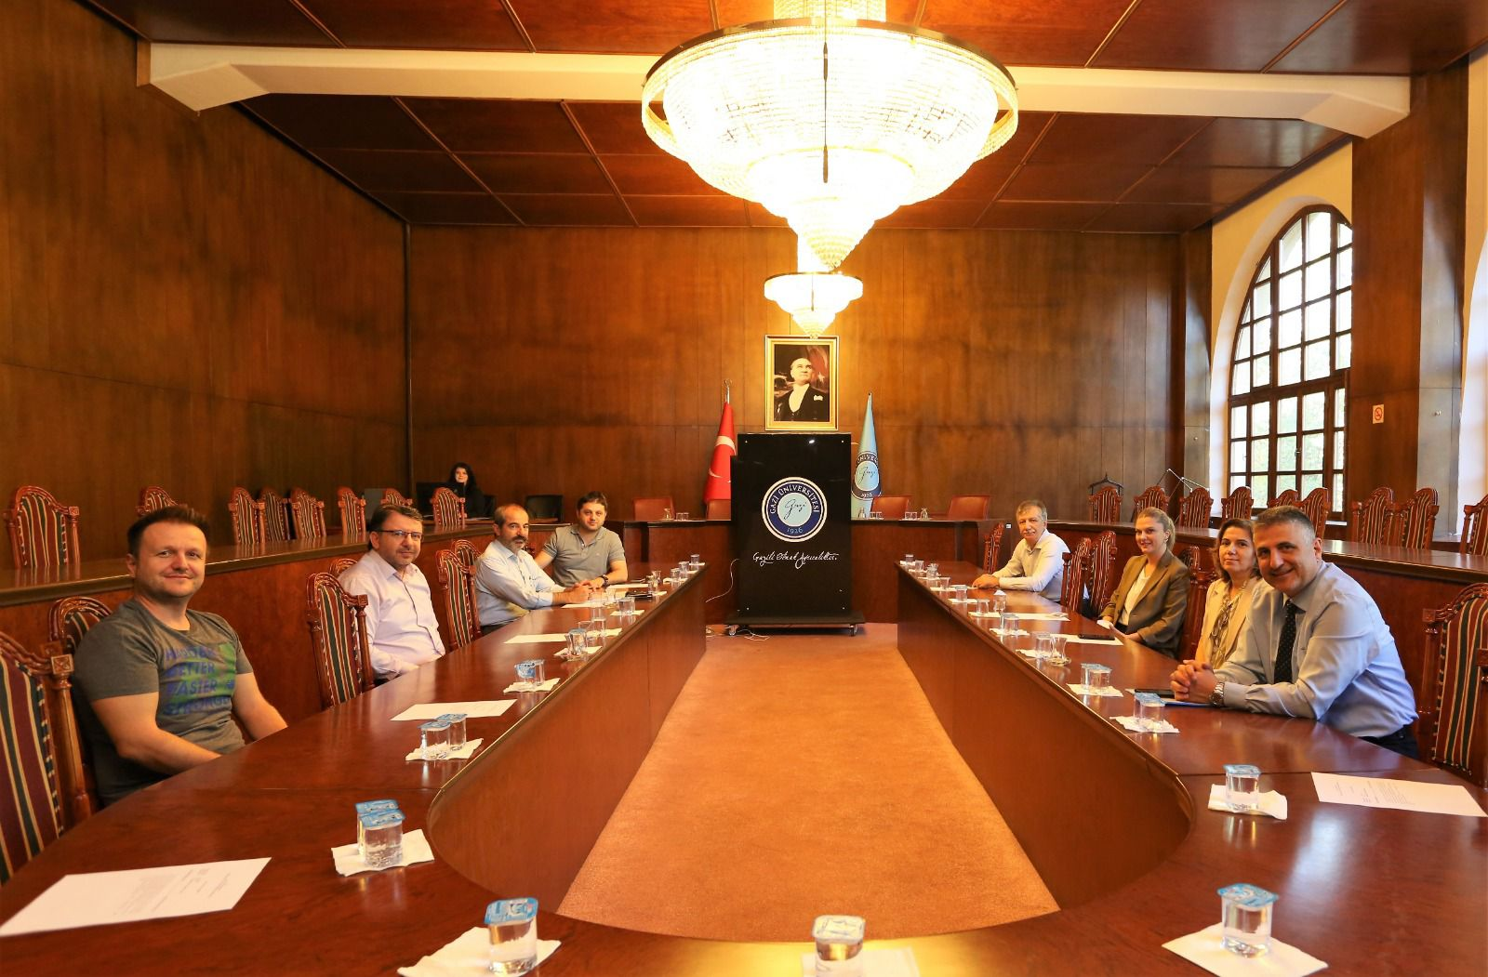
GAZİ ÜNİVERSİTESİ
Risk İzleme ve Yönlendirme Komisyonu
Üniversitemiz risk yönetimi çalışmaları; Rektör Yardımcısı Prof. Dr. Fazlı POLAT başkanlığında, Risk İzleme ve Yönlendirme Komisyonu tarafından yürütülmektedir. Komisyon başkanı aynı zamanda Üniversitemiz ‘İdare Risk Koordinatörü’ görevini yürütmektedir.

Slide 4
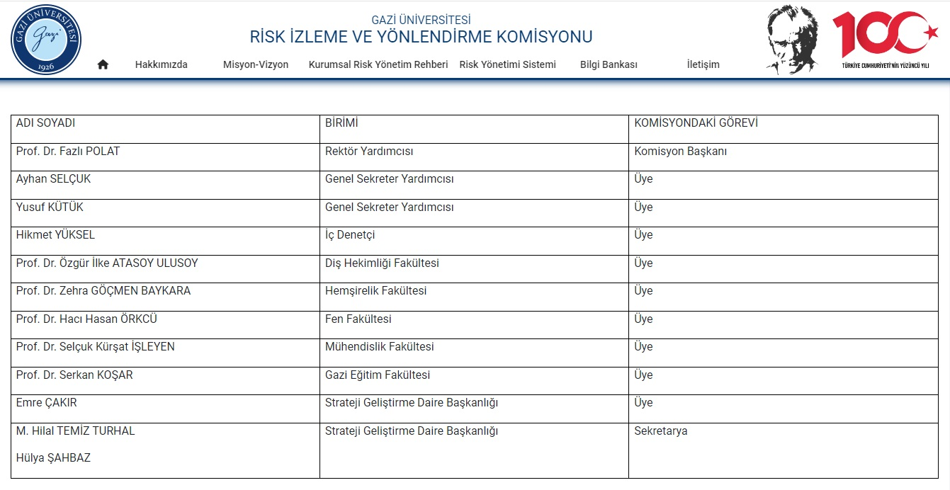
GAZİ ÜNİVERSİTESİ
Risk İzleme ve Yönlendirme Komisyonu
Risk süreçleri çalışmaları, Üniversitemiz iç kontrol çalışmaları kapsamında idari süreçlerin planlanması, yönetimi ve organizasyonu ile stratejik amaç ve hedefleri doğrultusunda Komisyonumuz tarafından yürütülmektedir.
Komisyonumuz üyelerinde 2023 yılında güncellenme yapılmış olup komisyon çalışmaları 10 üye ile sürdürülmektedir.

Slide 5
GAZİ ÜNİVERSİTESİ
Risk İzleme ve Yönlendirme Komisyonu
Komisyon tarafından oluşturulan “Gazi Üniversitesi Kurumsal Risk Yönetim Rehberi”, 25.12.2020 tarih ve 2020/216 nolu Senato Kararı ile onaylanmış ve yürürlüğe girmiştir.

Slide 6
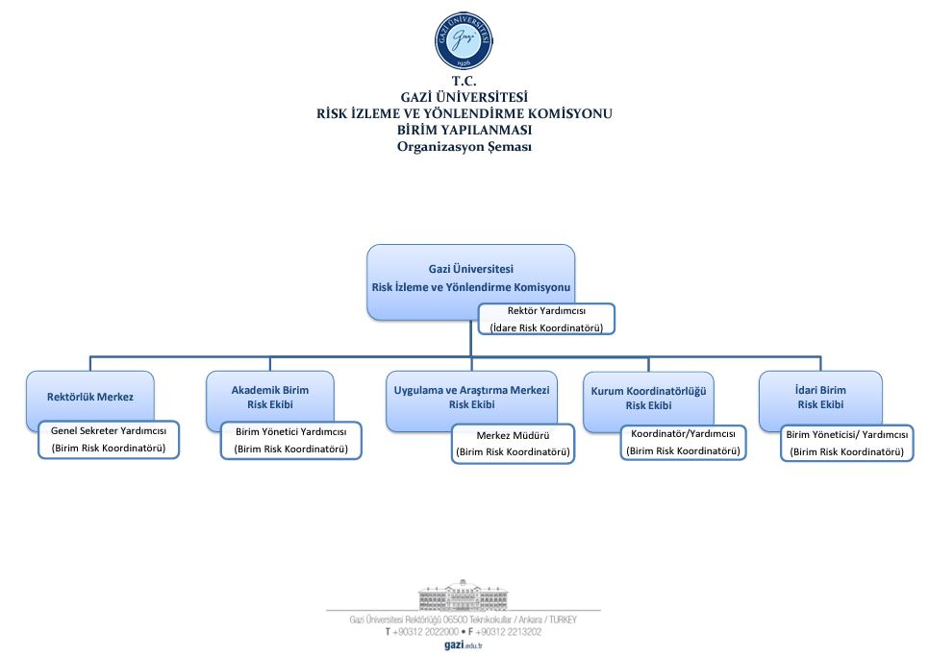
GAZİ ÜNİVERSİTESİ
Risk İzleme ve Yönlendirme Komisyonu
Üniversitemiz birimlerinin iş akış şemaları, görev tanım formları Risk Yönetim Sistemine tanımlanmış olup süreçler sistematik, sürdürülebilir ve kurumsallaşmıştır.
Komisyonumuz tarafından “Risk İzleme ve Yönlendirme Komisyonu Birim Yapılanması Organizasyon Şeması” ile “Hassas Görev Tespit Formu” ve “Hassas Görev Envanter Formu” oluşturularak Üniversitemiz İç Kontrol Koordinasyon Grubuna resmi yazı ekinde sunulmuştur.
Üniversitemiz iç kontrol çalışmaları kapsamında “Görev Tanım Form”ları Komisyonumuz tarafından oluşturulmuştur.

Slide 7
GAZİ ÜNİVERSİTESİ
Risk İzleme ve Yönlendirme Komisyonu
Gazi Üniversitesi Risk İzleme ve Yönlendirme Komisyonu, her sene düzenlenen “Çalışma Takvimi” doğrultusunda çalışmalarını yürütmektedir. Komisyonumuz düzenli olarak her hafta olağan toplantılarını yapmaktadır.

Slide 8
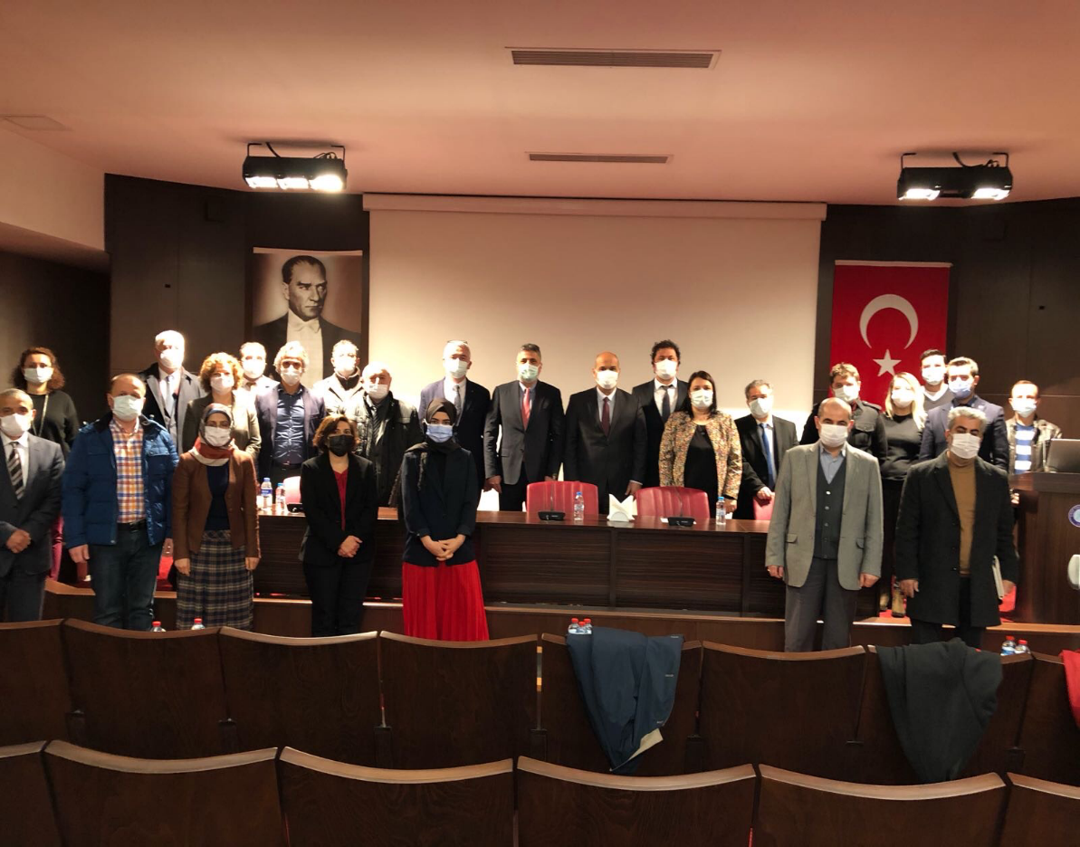
GAZİ ÜNİVERSİTESİ
Risk İzleme ve Yönlendirme Komisyonu
Komisyon tarafından,
2021 yılında, 24 olağan toplantı gerçekleştirilmiştir. Ayrıca 24’ü fiziki katılımlı, 2’si çevrim içi olmak üzere toplam 26 eğitim düzenlenmiştir.

Slide 9
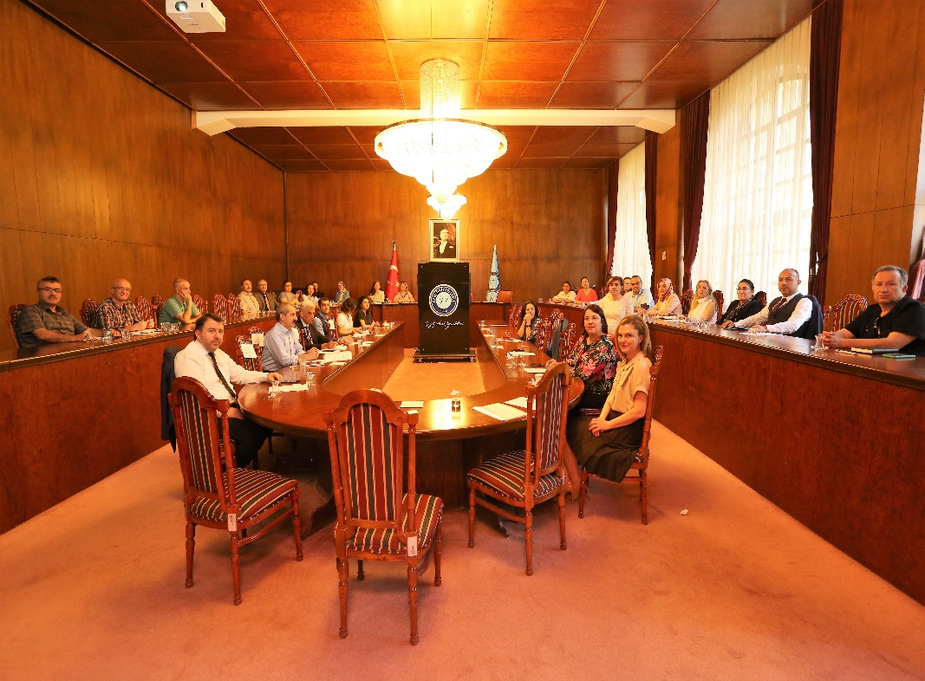
GAZİ ÜNİVERSİTESİ
Risk İzleme ve Yönlendirme Komisyonu
Komisyon tarafından,
2022 yılında, Birim Risk Koordinatörleri ve Risk Yönetimi Sistemini kullanacak personele 4’ü bilgilendirme toplantısı olmak üzere toplam 38 toplantı yapılmıştır.

Slide 10
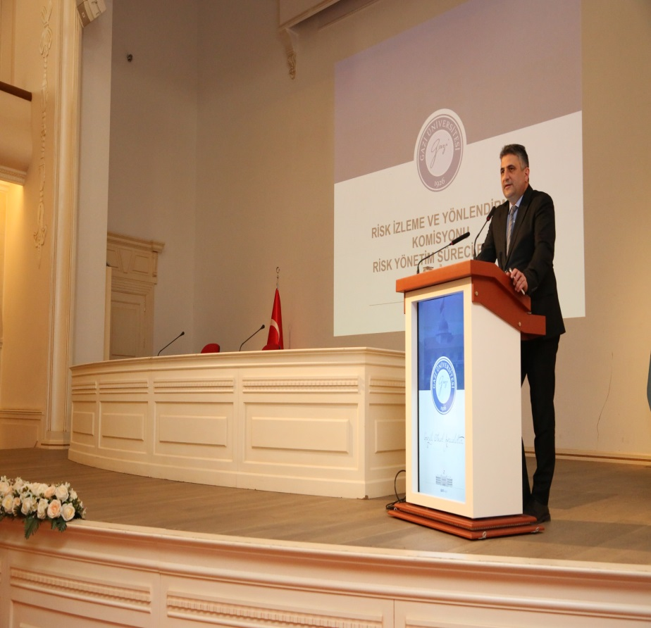
GAZİ ÜNİVERSİTESİ
Risk İzleme ve Yönlendirme Komisyonu
Komisyon tarafından,
2023 yılında, 35 olağan toplantı gerçekleştirilmiştir.

Slide 11
GAZİ ÜNİVERSİTESİ
Risk İzleme ve Yönlendirme Komisyonu
Birim ve personele ilişkin sorumluluk ve yetkiler, kalite döngüleri (planla, uygula, kontrol et, önlem al), kontrol, raporlama vb. faaliyetler Komisyonumuz Çalışma Usul ve Esaslarında belirlenmiştir.
Kamu İç Kontrol Standartlarına Uyum Eylem Planının Komisyonumuz ile ilgili bölümleri uygulanmakta, değerlendirilmekte, raporlanmakta ve takip edilmektedir.

Slide 12
GAZİ ÜNİVERSİTESİ
Risk İzleme ve Yönlendirme Komisyonu
Üniversitemiz Risk İzleme ve Yönlendirme Komisyonu tarafından “Risk Politikası” 2022 yılında güncellenmiştir. İç Kontrol İzleme ve Yönlendirme Kurulu ile BEST Kurulu tarafından değerlendirilerek Senatoya sunulmuş ve Senato tarafından onaylanmıştır.

Slide 13
GAZİ ÜNİVERSİTESİ
Risk İzleme ve Yönlendirme Komisyonu
Üniversitemiz “Risk Strateji Belgesi” Komisyonumuzun 11.01.2023 tarihinde yapılan toplantısında oluşturulmuş olup Üniversitemiz İç Kontrol İzleme ve Yönlendirme Kuruluna sunulmuştur. 10.03.2023 tarih ve 2023/83 nolu Senato Kararı ile kabulüne karar verilen Üniversitemiz “Risk Strateji Belgesi” özgün ve risk yönetimi stratejisini ortaya koyan örnek bir belgedir.

Slide 14
GAZİ ÜNİVERSİTESİ
Risk İzleme ve Yönlendirme Komisyonu
Risk Yönetim Sistemi çalışmaları kapsamında onaylanan Üniversitemiz Risk Politikası doğrultusunda oluşturulan “Kurumsal Risk Yönetim Döngüsü” İç Kontrol İzleme ve Yönlendirme Kurulu tarafından değerlendirilerek 05.01.2023 tarih ve 2023/18 nolu Yönetim Kurulu Kararı ile kabul edilmiştir.

Slide 15
GAZİ ÜNİVERSİTESİ
Risk İzleme ve Yönlendirme Komisyonu
Üniversitemiz risk yönetim süreci kapsamında “Risk Yönetimi Eylem Planı”, 01.09.2023 tarih ve 733697 sayılı Rektörlük Makam Oluru ile kabul edilmiştir.

Slide 16
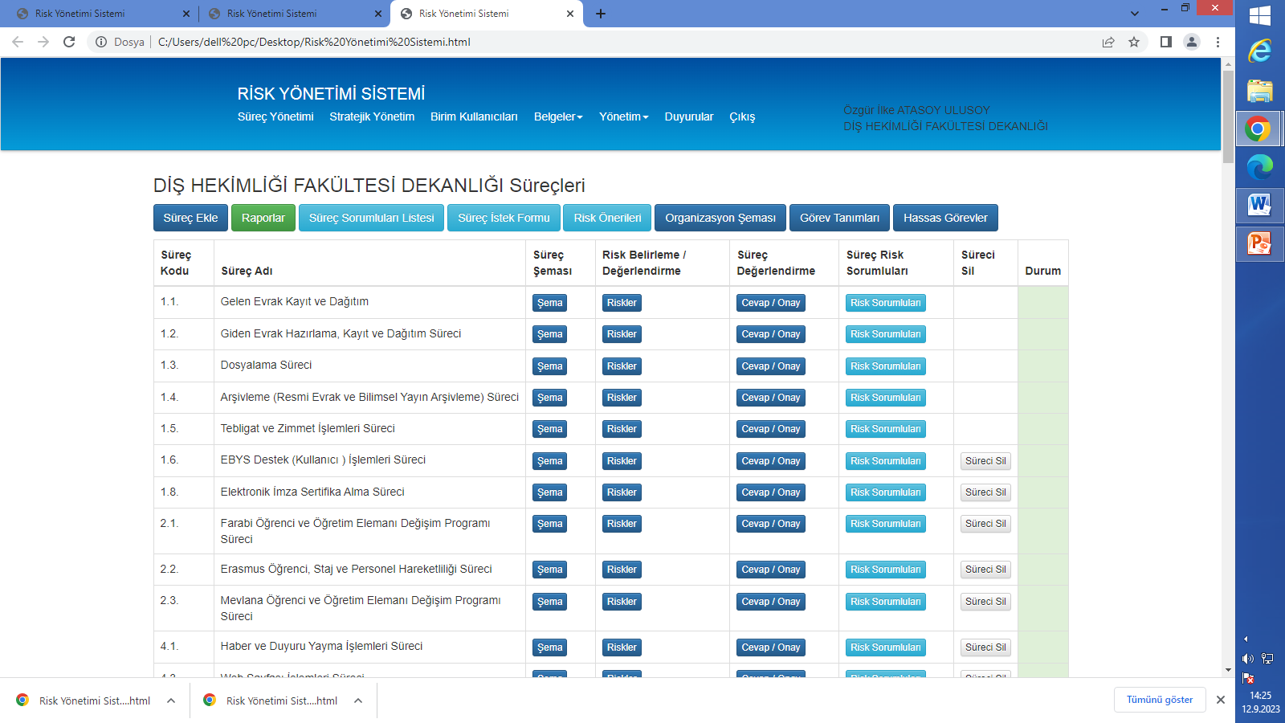
GAZİ ÜNİVERSİTESİ
Risk İzleme ve Yönlendirme Komisyonu
Risk Yönetim Sistemi ile Personel Özlük Sistemi entegre edilmiştir. Böylece, tüm akademik ve idari personel, yetki verilen kişi tarafından sisteme tanımlanabilmektedir.
Komisyon, birimlerin risk izleme ve yönlendirme faaliyetlerini tüm birimlerde oluşturulan Birim Risk Ekipleri aracılığıyla Kurumsal Risk Yönetim Sistemi üzerinden yürütmektedir.

Slide 17
GAZİ ÜNİVERSİTESİ
Risk İzleme ve Yönlendirme Komisyonu
Süreçlere ilişkin tespit edilen idari ve stratejik riskler Üniversitemiz Risk Yönetim Sistemine kaydedilmekte, değerlendirilmekte ve takip edilmektedir. Bu kapsamda birimlerden 6 aylık izleme ve yıllık değerlendirme raporları istenerek Komisyonumuzca değerlendirilmekte ve birimlere geri dönüş sağlanmaktadır. Bu sayede süreç yönetiminin başarısı sorgulanmaktadır. Birim Risk Ekipleri, Birim Risk Koordinatörü ile birim yöneticisi tarafından belirlenen en az 3 kişiden oluşmaktadır.

Slide 18
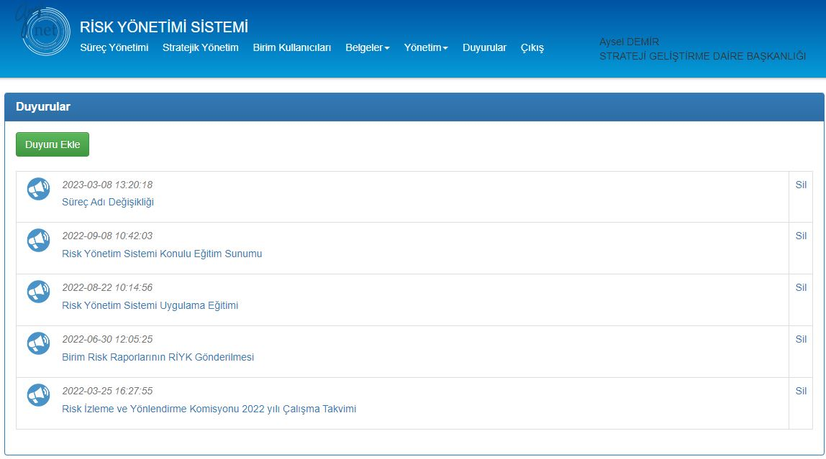
GAZİ ÜNİVERSİTESİ
Risk İzleme ve Yönlendirme Komisyonu
Üniversitemiz stratejik planı kapsamındaki stratejik risklerin de değerlendirilebilmesi amacıyla, Risk Yönetim Sistemine “Stratejik Yönetim” bölümü eklenmiştir. Her birimden stratejik planlarında yer alan riskleri, stratejik planlama ekipleri tarafından yapılacak çalışmalar doğrultusunda sisteme tanımlamaları talep edilmiştir.
2024 yılında Stratejik Planların güncellenmesi nedeniyle bu modülde bilgi güncellemesi yapılması gerekmektedir.

Slide 19
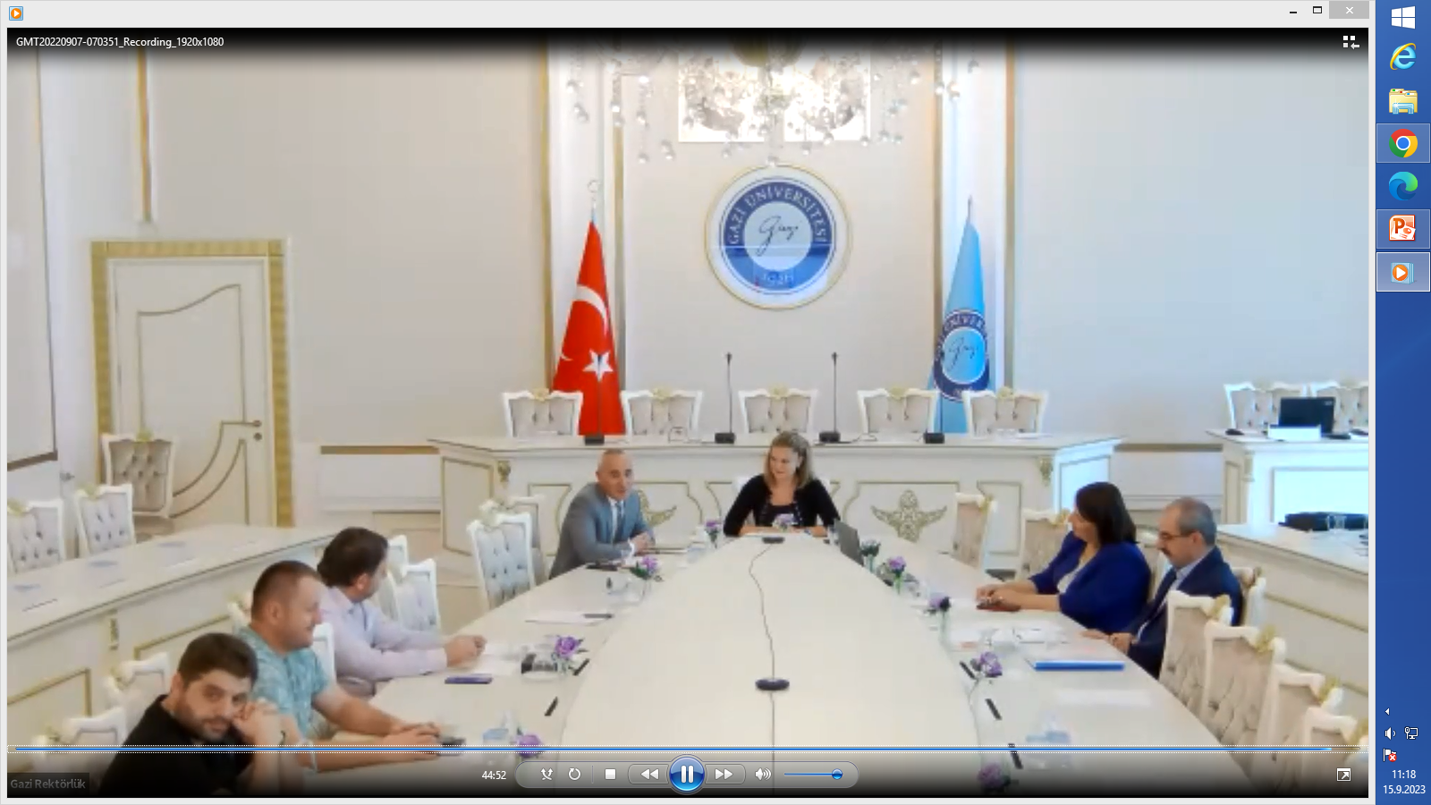
GAZİ ÜNİVERSİTESİ
Risk İzleme ve Yönlendirme Komisyonu
Bu çalışmanın daha etkin yürütülebilmesi amacıyla, Komisyonumuz tüm birimlerin stratejik plan ekipleri ve risk ekipleriyle bir bilgilendirme toplantısı gerçekleştirmiştir.

Slide 20
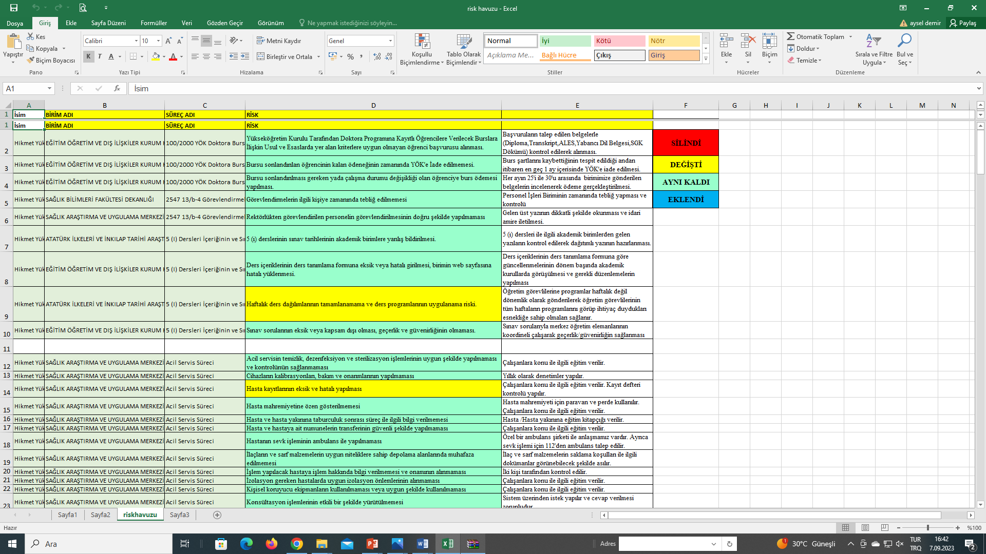
GAZİ ÜNİVERSİTESİ
Risk İzleme ve Yönlendirme Komisyonu
Üniversitemiz Risk Strateji Belgesi doğrultusunda, tüm birimlerce Risk Yönetim Sistemine kaydedilen 10.000’den fazla risk, Komisyonumuz tarafından değerlendirilmiştir. Bu bağlamda, Üniversitemiz “Risk Havuzu” çalışmaları tamamlanmış olup, Üniversitemiz “Risk Kütüğü” oluşturulmuş ve Senato tarafından onaylanmıştır.
Birimlerimizin Risk Havuzuna eklenmesini talep ettikleri risk önerilerini sistem üzerinden Komisyona iletmeleri gerekmektedir.

Slide 21
GAZİ ÜNİVERSİTESİ
Risk İzleme ve Yönlendirme Komisyonu
Risk Yönetim Sisteminde tanımlanmış olan süreçlerin misyonumuz doğrultusunda hedeflerle uyumlu olarak yürütülüp yürütülmediği ve risk yönetimi esasları çerçevesinde gerekli olan kontroller, İç Denetim Birim Başkanlığı denetim faaliyetleri ve harcama yetkilileri aracılığı ile yapılmaktadır. Ayrıca ‘’Risk Yönetim Çalışmaları’’ Sayıştay denetimine konu edilmektedir.

Slide 22
GAZİ ÜNİVERSİTESİ
Risk İzleme ve Yönlendirme Komisyonu
2015 yılında kullanılmaya başlanan Risk Yönetim Sisteminde ihtiyaçlar doğrultusunda gerekli güncelleme çalışmaları yürütülmektedir.
Bu doğrultuda sistemde yapılan son değişikliklerin görselleri şu şekildedir:

Slide 24
Risk Yönetim Sisteminde Yapılan Son Güncellemeler

Slide 25
GAZİ ÜNİVERSİTESİ
Risk İzleme ve Yönlendirme Komisyonu
Teşekkür ederiz…

